Slide 1
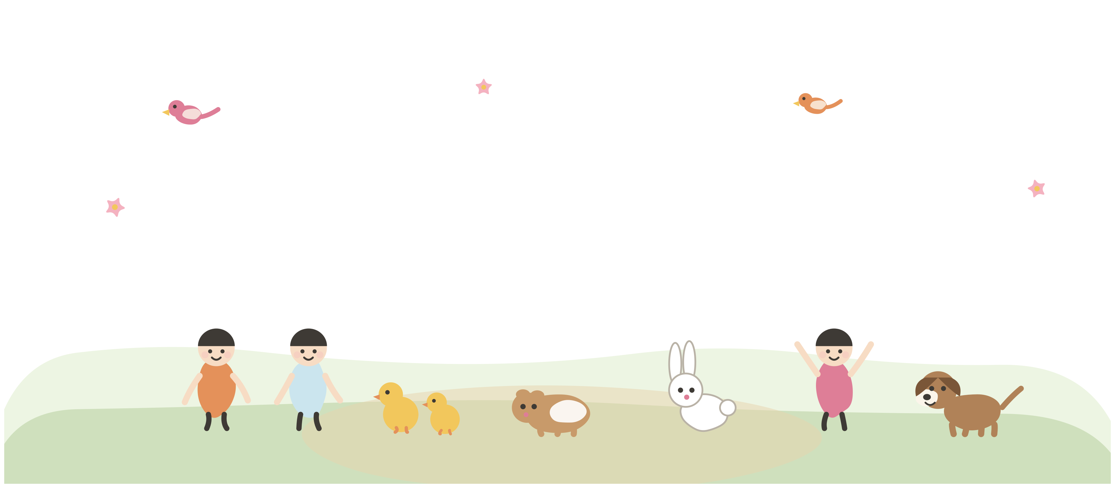
むすびの森教育 根（Ne）プログラム
幼児期版
② 0〜7歳 意志と身体を育てる
Musubi no Mori Education（MME）
まず、いのちに触れる
文字や計算を急がず、遊び・模倣・リズムで根を張ります
幼稚園教育要領・保育所保育指針に対応

Slide 2
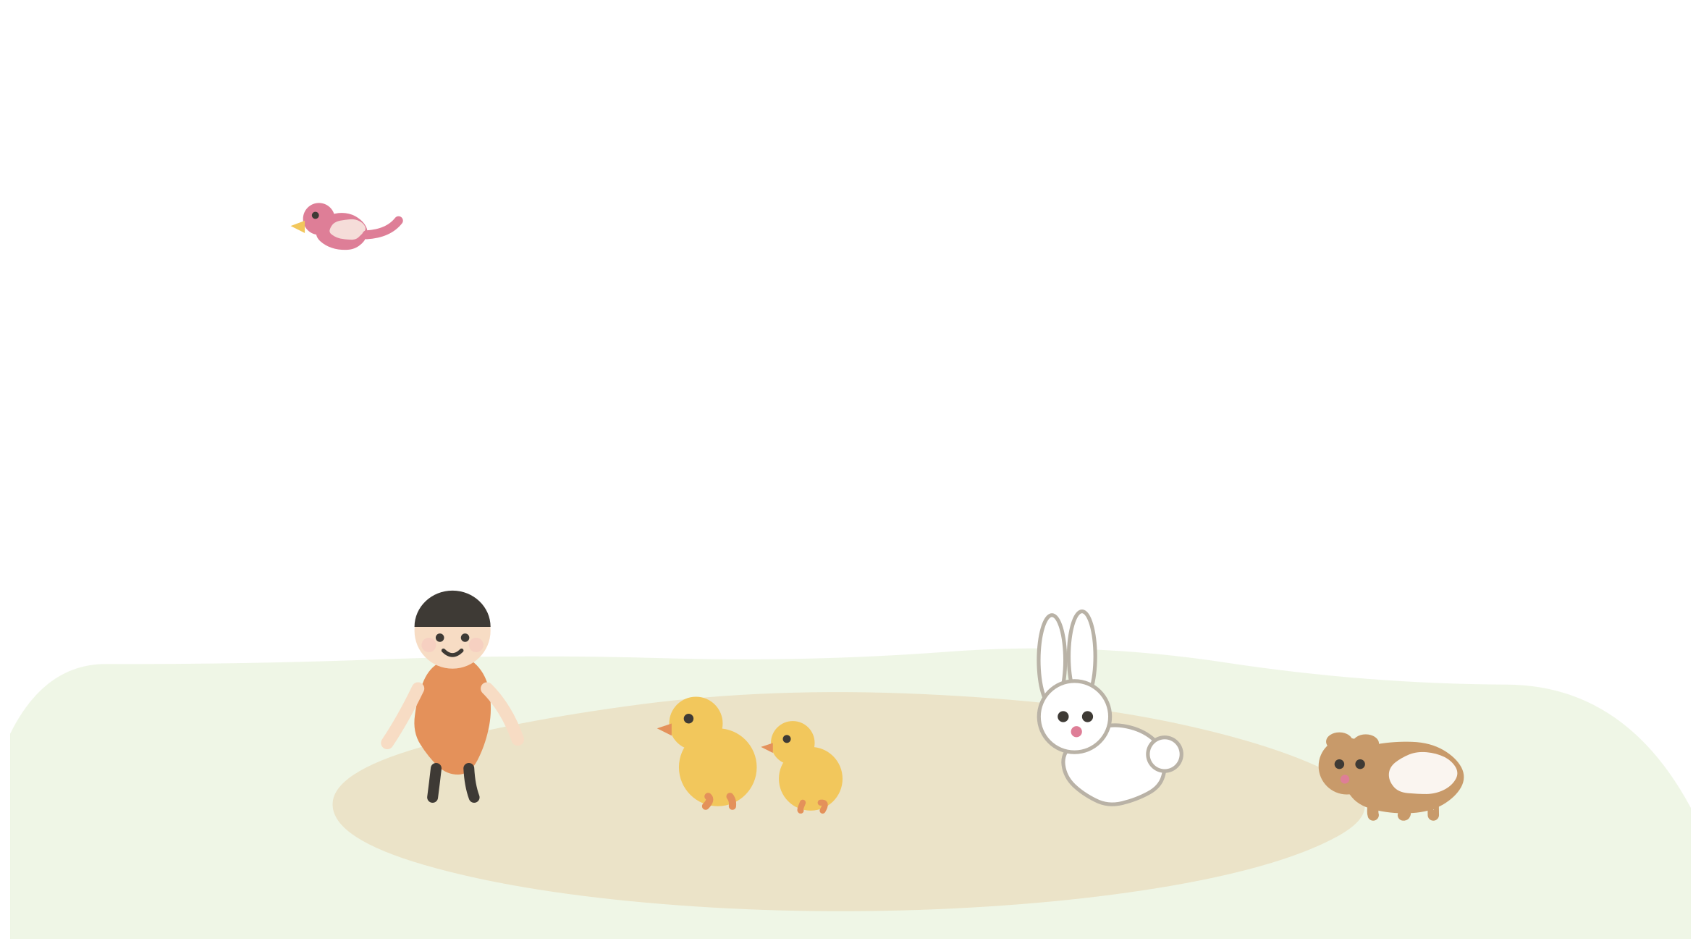
はじめに
この時期の子ども像
手と足と心で、世界を知る時期です
模
模倣で学ぶ
説明より、大人がしている姿そのものが教材になります
動
全身で学ぶ
手を動かし、走り、登り、掘る。身体感覚が思考の土台をつくります
律
繰り返しで安心する
毎日同じ流れがあることで、意志と集中が育ちます
情
感じたことがすべて
説明されるより、驚き・喜び・悲しみの体験が心を育てます
むすびの森教育 ②幼児期版（根）
2

Slide 3
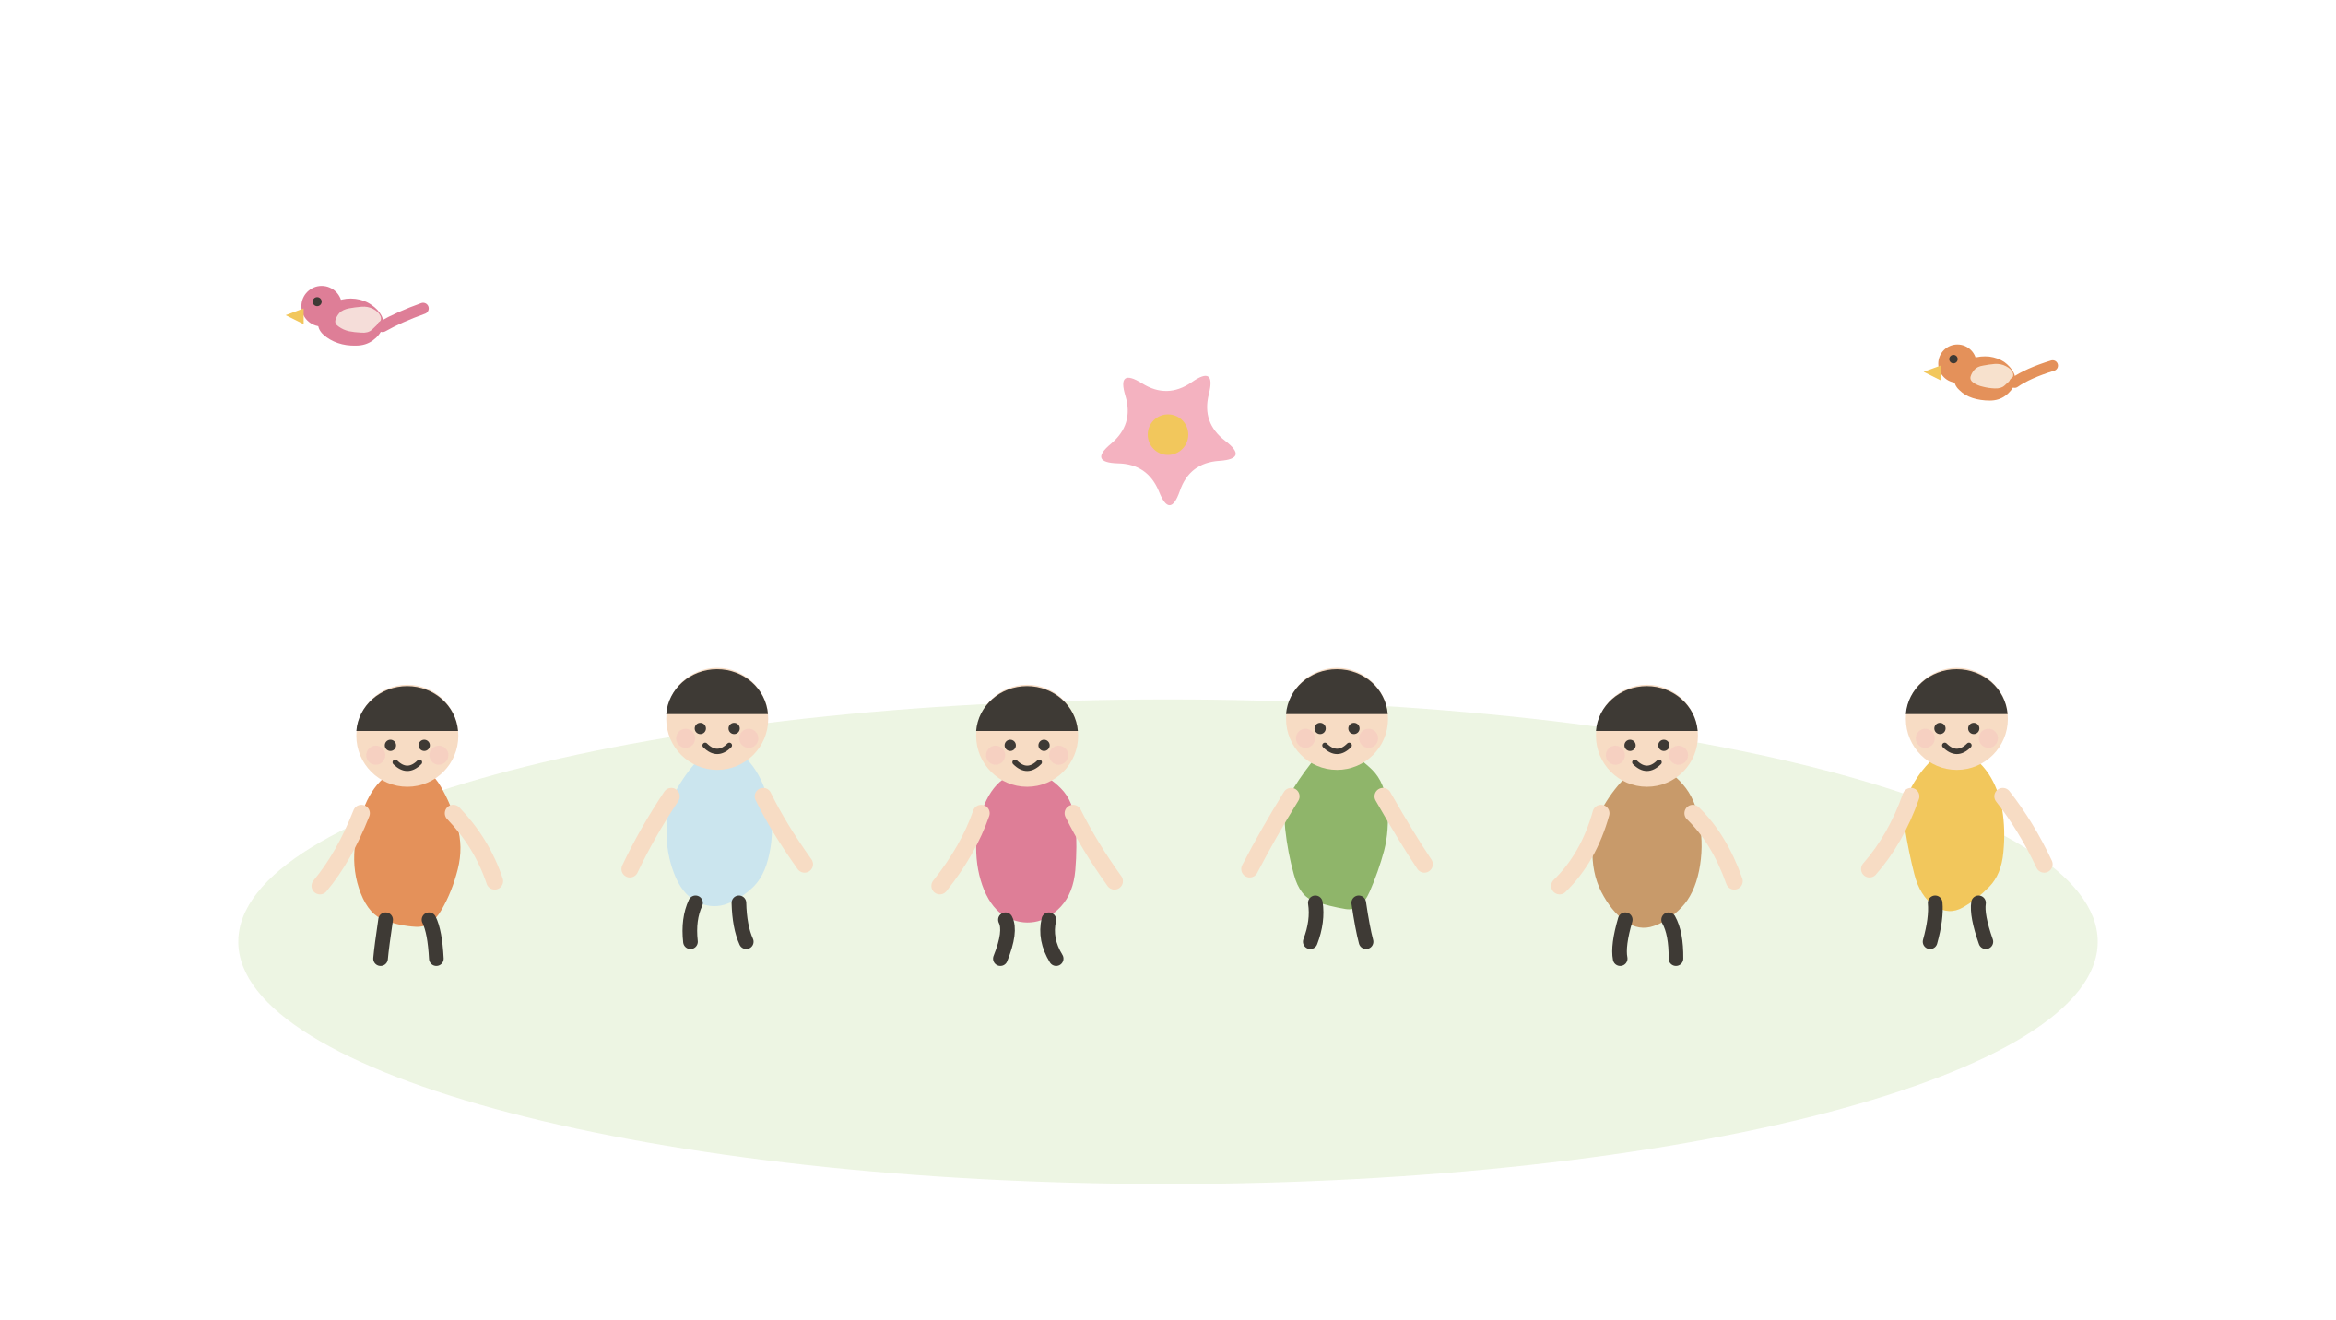
はじめに
幼児期の教育方針
1
急がない
早期の読み書き計算より、遊びこむ時間を優先します
2
整えられた環境で自由に
選べる教具と素材を用意し、選ぶことは子どもに任せます
3
自然のなかで過ごす
1日2時間以上を屋外で。雨の日も雪の日も外に出ます
4
小さないのちに触れる
ひよこ・うさぎ・モルモット。やわらかさと温かさを手で知ります
むすびの森教育 ②幼児期版（根）
3

Slide 4
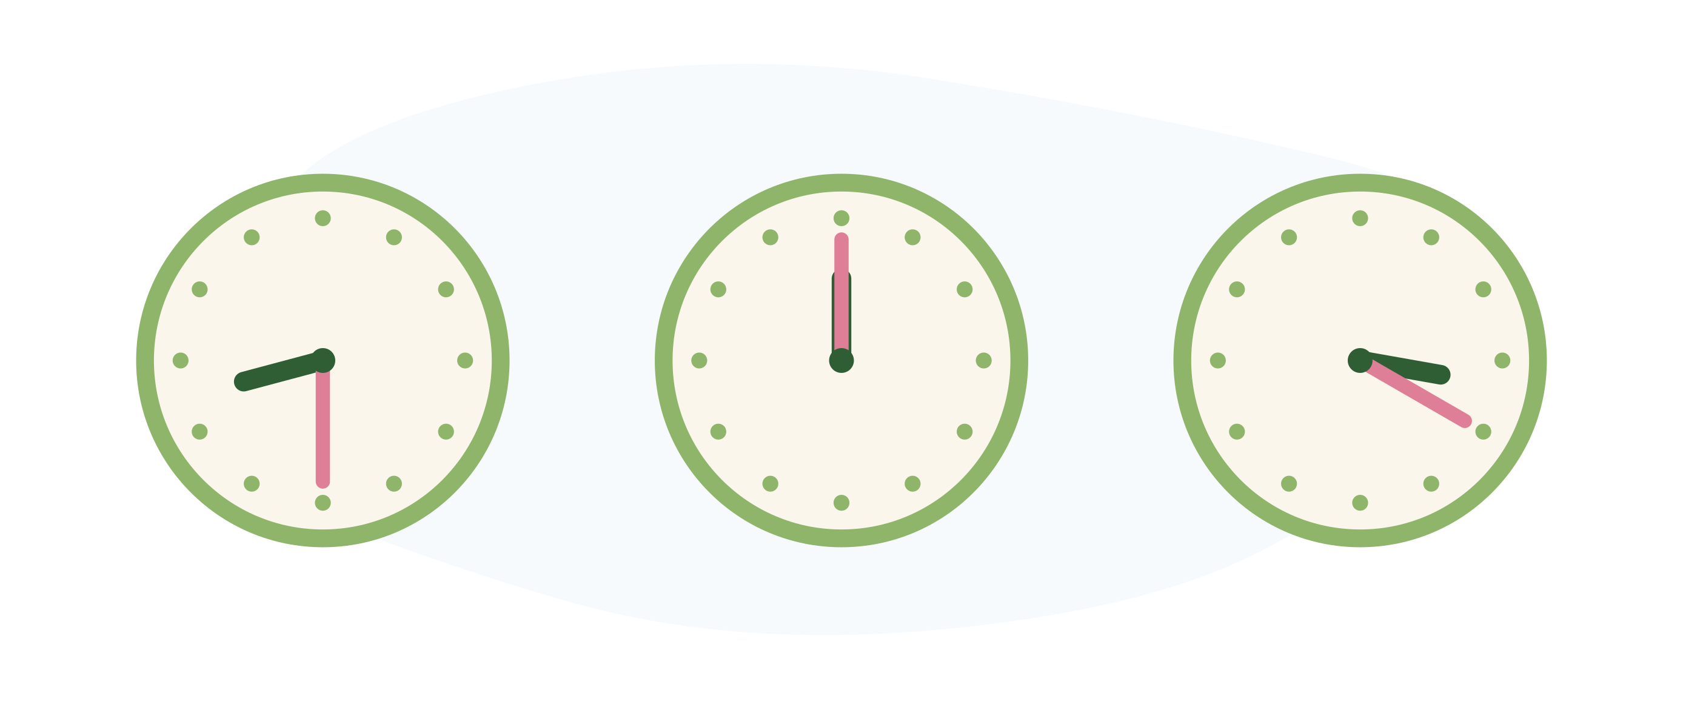
CHAPTER 1
1日と1週間
毎日繰り返される、呼吸のようなリズム
1
1日の流れ（3〜6歳）
2
週間スケジュール
3
いのちの当番のしかた
むすびの森教育 ②幼児期版（根）
4

Slide 5
1. 1日と1週間
1日の流れ（3〜6歳）
「吸う（集中）」と「吐く（発散）」を交互に置きます
時刻
活動
内容
8:30
登園・朝の支度
自分で支度をする
8:50
いのちの当番
水と餌、ようすを見る
9:20
朝のサークル
歌・詩・季節のあいさつ
9:40
自由遊び（吐く）
ごっこ、砂、水、木登り
10:40
手仕事（吸う）
染め、こねる、編む
11:20
戸外・散歩
森・菜園・小川を歩く
12:00
昼食・片づけ
感謝のことばと配膳
13:00
午睡・静の時間
眠る、静かに過ごす
14:30
おやつ・自由遊び
手作りおやつと外遊び
15:30
帰りの集い
季節の物語とふり返り
むすびの森教育 ②幼児期版（根）
5

Slide 6
1. 1日と1週間
週間スケジュール
曜日ごとに手仕事と戸外活動を変えます
時間
月
火
水
木
金
8:50
当番
当番
当番
当番
当番
9:20
朝の会
朝の会
朝の会
朝の会
朝の会
9:40
自由
遊び
自由
遊び
自由
遊び
自由
遊び
自由
遊び
10:40
水彩
手仕事
パン
作り
手仕事
ぬり絵
と歌
11:20
菜園
森歩き
菜園
森歩き
大掃除
13:00
午睡
午睡
午睡
午睡
午睡
14:30
外遊び
外遊び
外遊び
外遊び
外遊び
15:30
物語
物語
物語
物語
物語
朝の会＝朝のサークル。水曜のパン作りと金曜の大掃除が、1週間の節目です。
むすびの森教育 ②幼児期版（根）
6

Slide 7
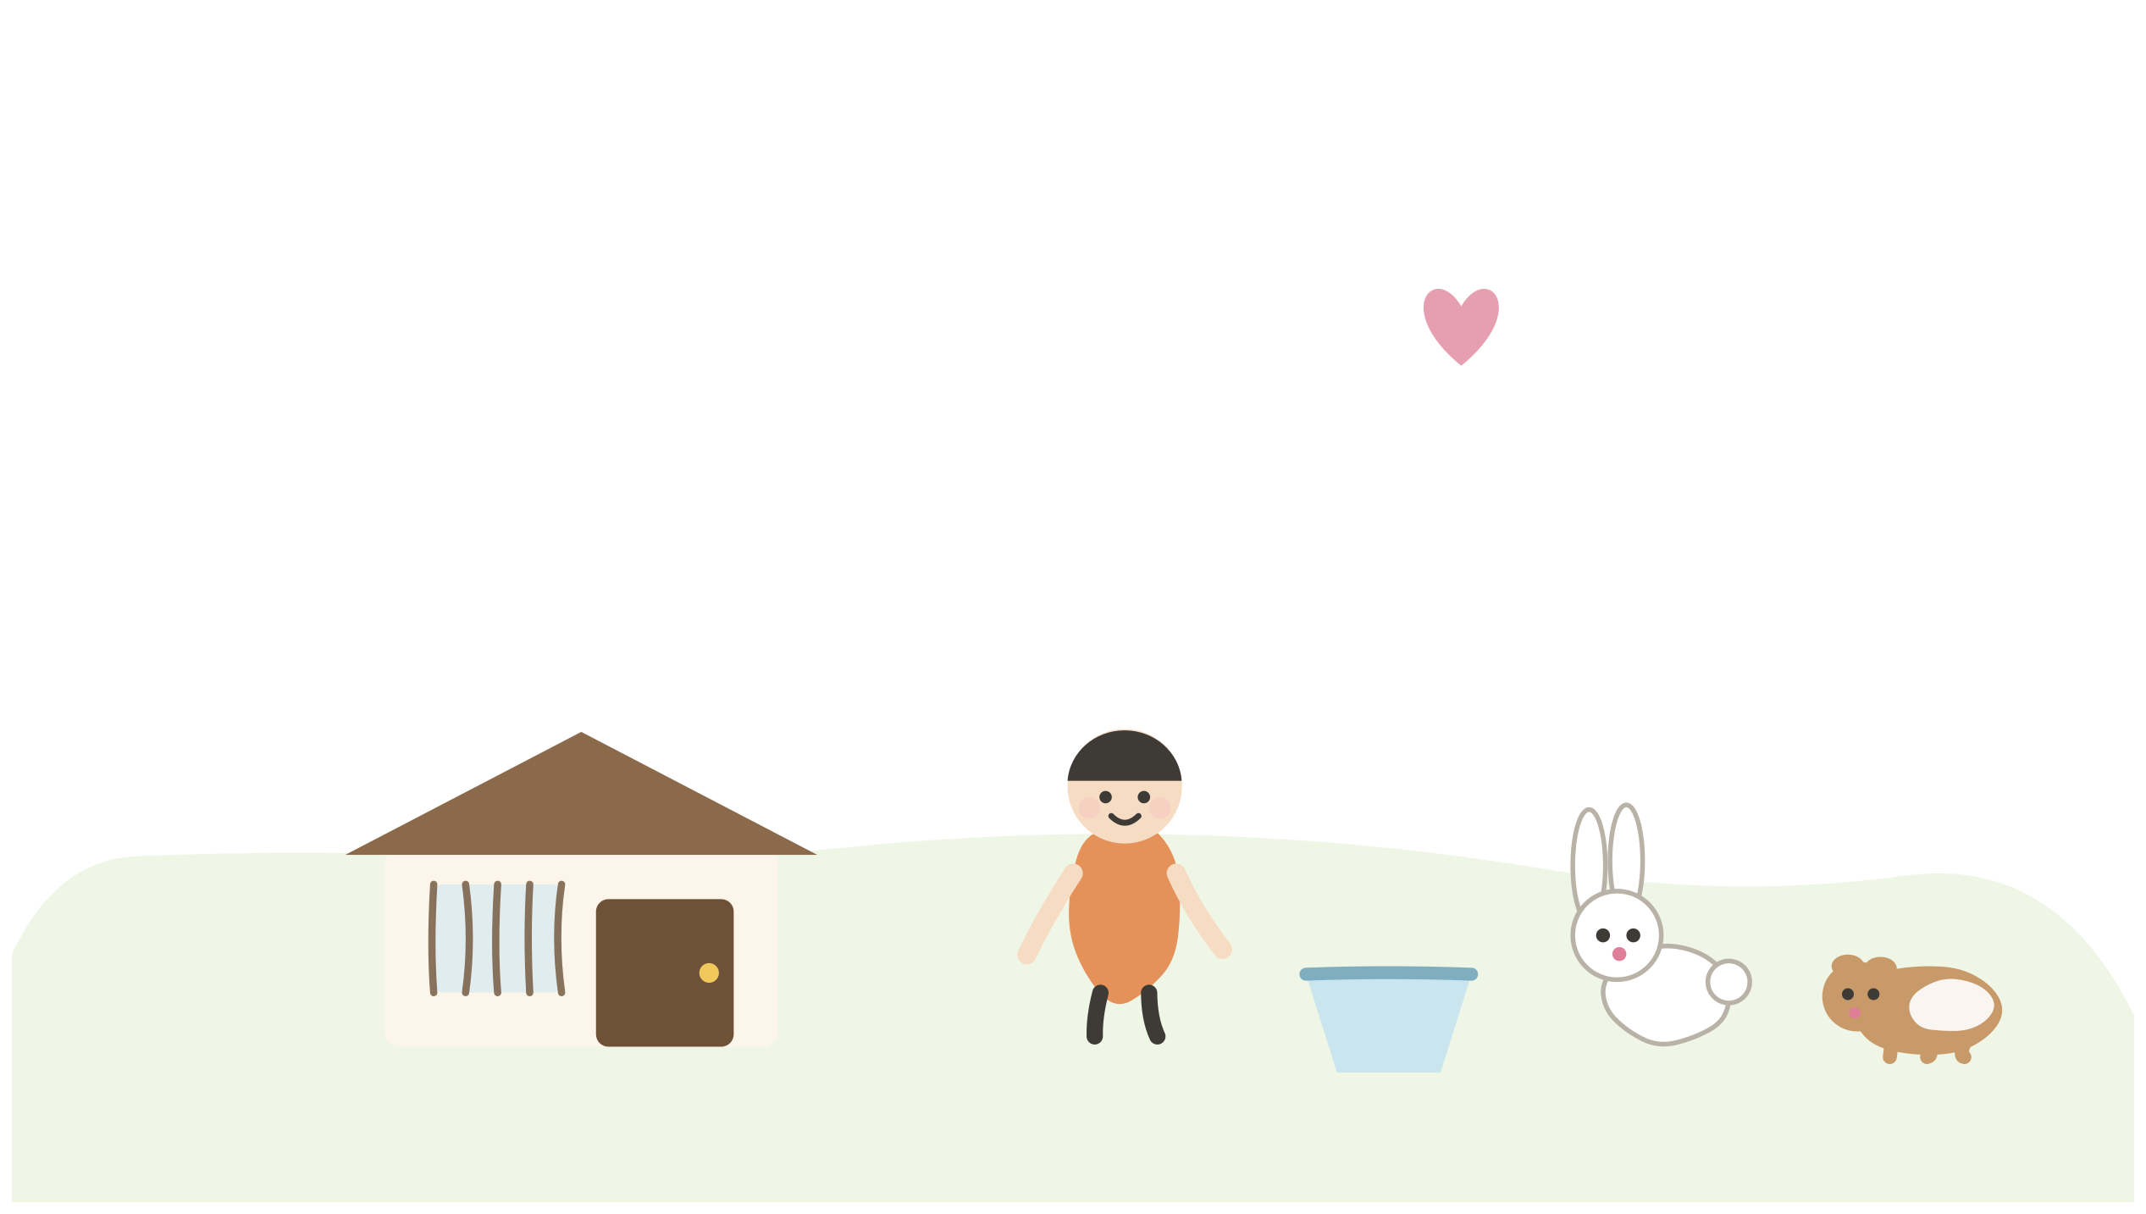
1. 1日と1週間
いのちの当番のしかた
3歳から、大人といっしょに始めます
3
3歳：見る・ついていく
大人がする世話を横で見る。水入れを持って運ぶ
4
4歳：ひとつ任される
水を替える、干し草を入れるなど、ひとつの役割を毎日
5
5〜6歳：組で担う
2人組で給餌・清掃・観察。年下の子に手本を見せる
約
毎日の約束
手を洗う、走らない、大声を出さない、いやがったらやめる
むすびの森教育 ②幼児期版（根）
7

Slide 8
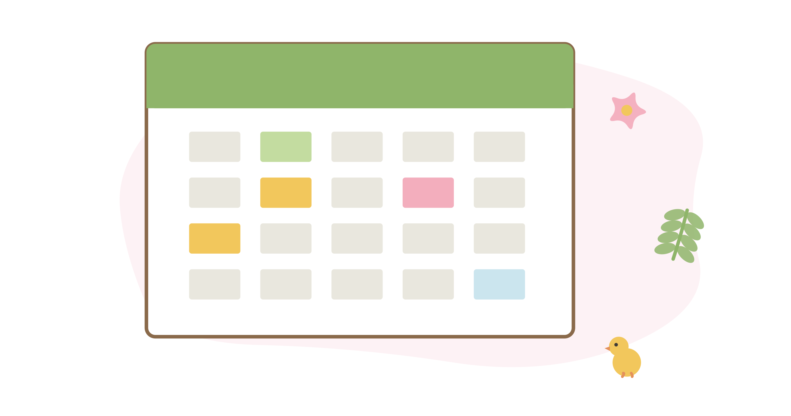
CHAPTER 2
年間教育計画
季節に沿って、毎年くり返す12か月
1
4月〜6月（春）
2
7月〜9月（夏）
3
10月〜12月（秋・冬）
4
1月〜3月（冬・春）
むすびの森教育 ②幼児期版（根）
8

Slide 9
2. 年間計画
4月〜6月（春）
出会いと芽ばえ。まず場所と人に慣れます
月
季節・行事
主な活動
いのちの学び
4
入園式・春の祭り
種まき、たんぽぽ摘み、はじめての散歩
動物と出会う。遠くから見る、においをかぐ
5
こどもの日・田植え
苗植え、こいのぼり、泥んこ遊び
赤ちゃん動物の観察。近づく練習
6
梅雨・かたつむり
雨の日の散歩、羊毛あそび、傘の絵
水を替える当番。清潔にする理由
春は「見る」から始めます。触れるのは、こわがらなくなってから。
むすびの森教育 ②幼児期版（根）
9

Slide 10
2. 年間計画
7月〜9月（夏）
からだをいっぱい使う季節
月
季節・行事
主な活動
いのちの学び
7
七夕・夏の祭り
水遊び、泥だんご、星の物語
暑さから守る。日かげと水を用意する
8
夏季保育
虫とり、木かげの昼寝
夏休みの当番。家族と世話に来る
9
お月見・稲の実り
どんぐり拾い、月の歌、稲の観察
秋の毛がわり。ブラッシングを手伝う
夏は動物にとって過酷です。「守る」という視点を子どもと共有します。
むすびの森教育 ②幼児期版（根）
10

Slide 11
2. 年間計画
10月〜12月（秋・冬）
実りと感謝、そして冬支度
月
季節・行事
主な活動
いのちの学び
10
収穫祭・運動会
いも掘り、落ち葉の冠、かけっこ
収穫した野菜を動物にもおすそ分け
11
動物愛護の集い
木の実の工作、焼きいも、羊毛フェルト
たまごをもらい、お礼を言う
12
冬至祭・大掃除
ろうそくの光、大掃除
冬支度。わらを足す、風よけをつくる
収穫の喜びを、動物にも分けます。もらう・あげるの往復を体験します。
むすびの森教育 ②幼児期版（根）
11

Slide 12
2. 年間計画
1月〜3月（冬・春）
静けさのなかで、次の春を待つ
月
季節・行事
主な活動
いのちの学び
1
正月あそび・書き初め
たこあげ、こま回し
干支の動物を知る。人と動物の長いつきあい
2
節分・雪あそび
豆まき、雪の造形、氷の観察
寒さから守る。あたたかい場所を
3
むすび祭・修了式
1年の絵をかざる、お別れの歌
1年のお世話をふり返る。年長組から引き継ぐ
1年の記録を年長組が語り、次の学年へ渡します。
むすびの森教育 ②幼児期版（根）
12

Slide 13
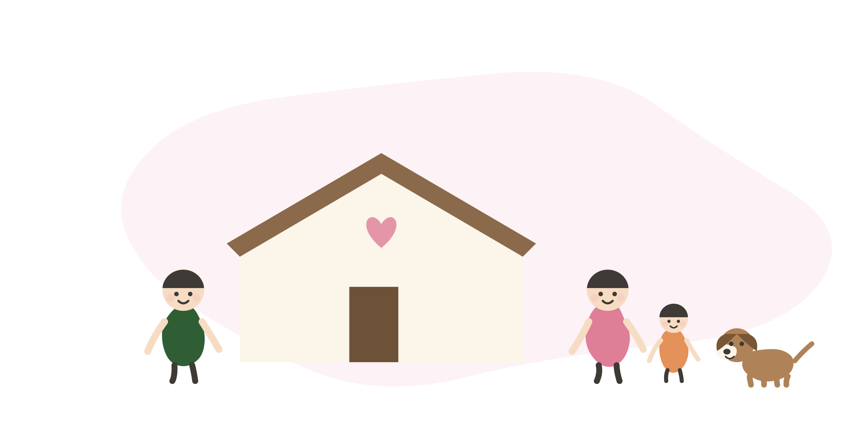
CHAPTER 3
5領域とのつながり
5領域を、遊びと動物の中で満たします
1
健康／人間関係／環境
2
言葉／表現
3
5領域と動物の関わり一覧
むすびの森教育 ②幼児期版（根）
13

Slide 14
3. 5領域
5領域の全体像
遊びと生活のなかで、5つがいつも同時に育ちます
健
健康
人
人間関係
外遊び、当番、食事、睡眠
異年齢の組、当番の分担、行事
環
環境
言
言葉
自然、季節、動植物、数量
物語、詩、動物への語りかけ
表
表現
命
いのち
水彩、歌、劇、手仕事
5領域すべてを貫く軸
むすびの森教育 ②幼児期版（根）
14

Slide 15
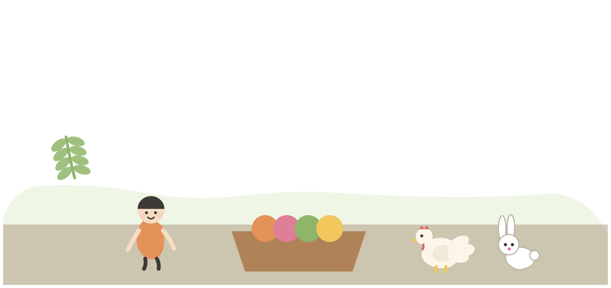
3. 5領域
健康 ― からだをつくる
外
屋外で1日2時間以上
走る・登る・掘る・運ぶ。動物の世話も立派な運動です
食
食への関心
菜園の野菜、にわとりのたまご。育てたものを食べる
衛
衛生の習慣
動物に触る前後の手洗い。理由もいっしょに伝えます
眠
十分な休息
午睡と静の時間。動物にも休む時間が必要だと知る
むすびの森教育 ②幼児期版（根）
15

Slide 16
3. 5領域
人間関係 ― 人とつながる
異
異年齢のかかわり
年長が年少に手本を見せる。教えることで自分も育つ
役
役割を担う
当番は「自分がやらないと困る人（動物）がいる」経験
折
折り合いをつける
順番を待つ、ゆずる。動物にも順番と間合いがある
謝
感謝を伝える
食事、たまご、いっしょにいてくれること
むすびの森教育 ②幼児期版（根）
16

Slide 17
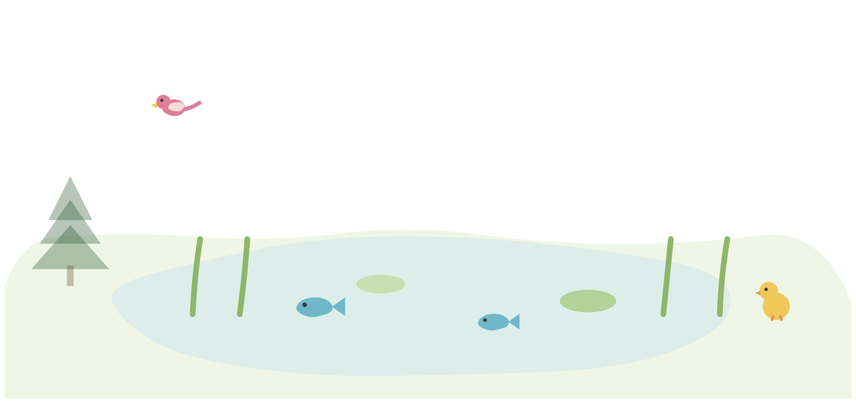
3. 5領域
環境 ― 自然と数量に出会う
季
季節の変化
毎日同じ道を歩き、同じ木を見る。変化に気づく
生
生き物との出会い
飼育動物、虫、鳥、魚。生きているものは動き、食べ、眠る
数
数量・図形
餌の数、当番の人数、卵の重さ。生活のなかの算数
物
物の性質
水、砂、土、木、羊毛の手ざわり
むすびの森教育 ②幼児期版（根）
17

Slide 18

3. 5領域
言葉 ― ことばを育てる
語
語りかけ
教師が動物に話しかける姿を見せる。言葉は関係から育つ
物
物語と詩
季節の物語、動物が主人公の昔話。文字より耳から
伝
伝える
当番の報告を朝のサークルで話す。短くても自分の言葉で
聞
聞く
友だちの話、動物の鳴き声、風の音。聞く力が読む力になる
むすびの森教育 ②幼児期版（根）
18

Slide 19
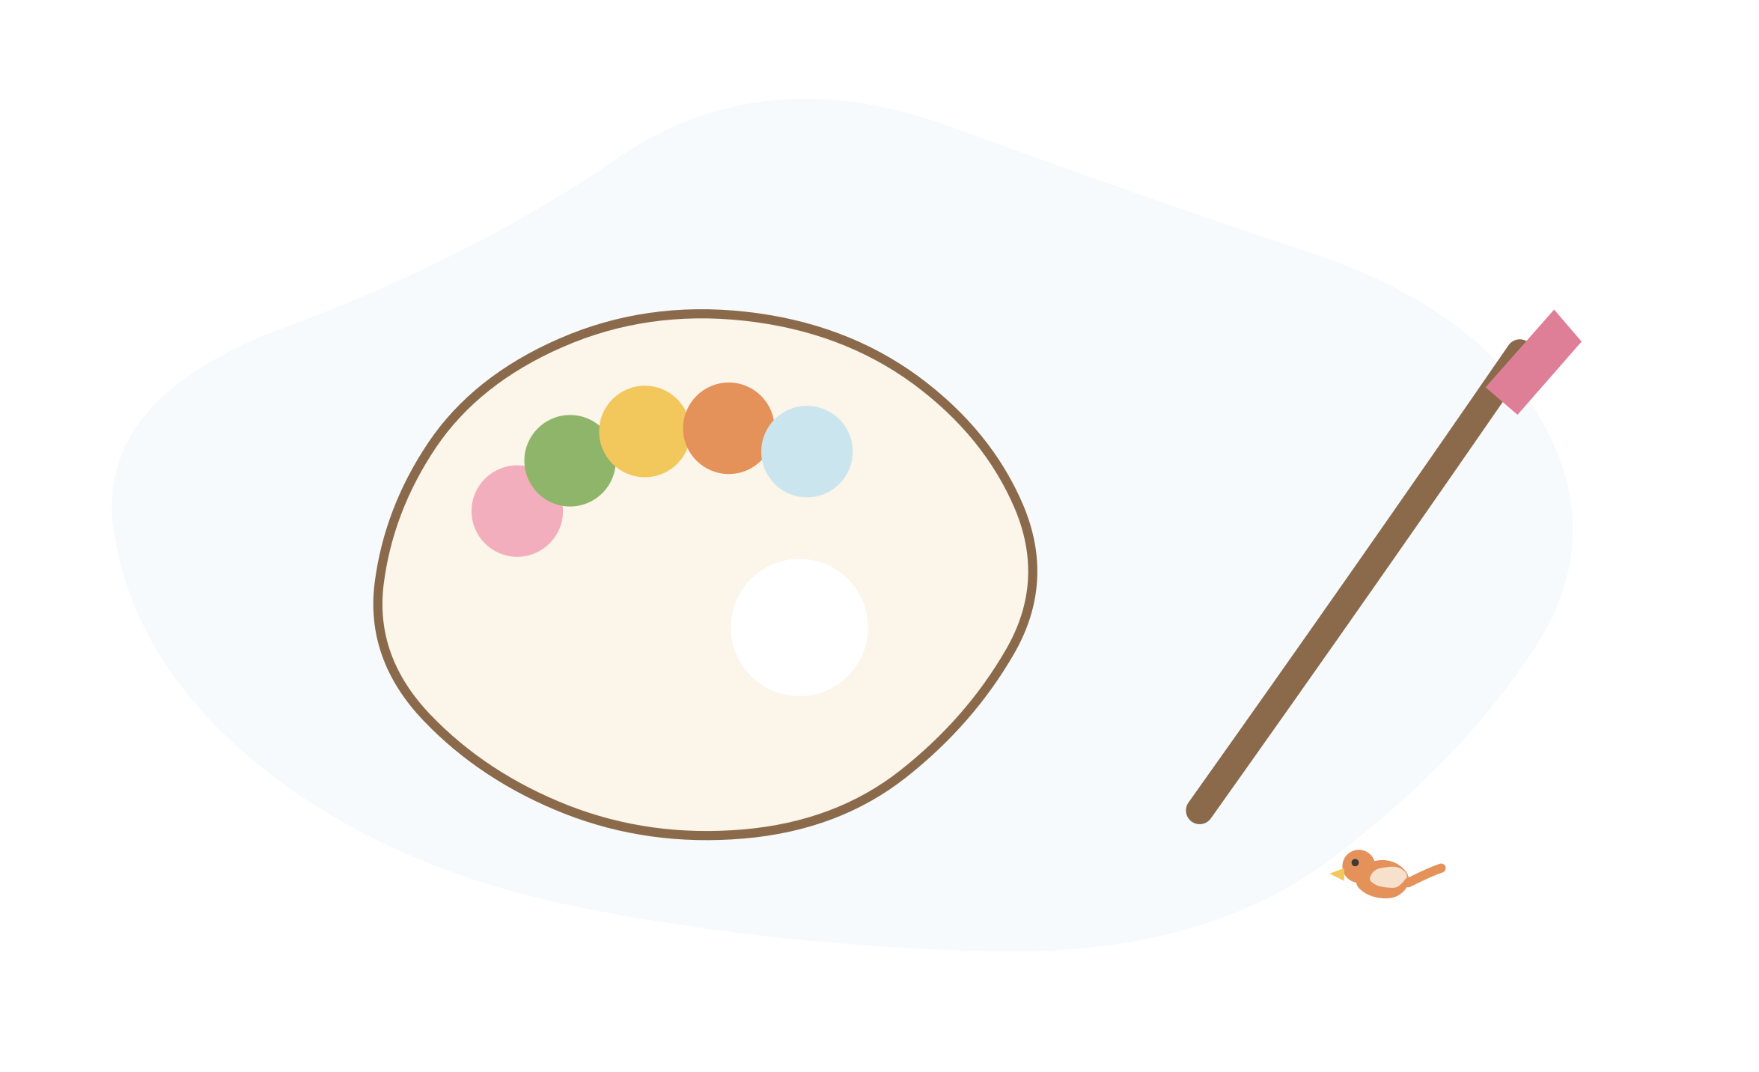
3. 5領域
表現 ― 感じたことを形に
水
にじみ絵の水彩
形をとらず、色そのものを味わう。週1回
手
手仕事
羊毛、染め、木、粘土。自然素材だけを使う
歌
歌とわらべうた
季節の歌、動物の歌。毎日サークルで
劇
季節の劇
行事ごとに、物語を身体で演じる
むすびの森教育 ②幼児期版（根）
19

Slide 20

CHAPTER 4
動物とのかかわり
触れる喜びと、距離を守る作法を同時に育てます
1
年齢別のかかわり方
2
接し方の約束
3
安全・衛生
4
いのちを見送るとき
むすびの森教育 ②幼児期版（根）
20

Slide 21
4. 動物とのかかわり
年齢別のかかわり方
無理をさせず、少しずつ関係を深めます
年齢
できること
大人の関わり
0〜2歳
見る、指さす、声を聞く
抱っこで遠くから。触れさせない
3歳
そっと1本指で触れる
大人が手を添える。10秒で終える
4歳
餌をあげる、水を替える
毎回同じ順序で示す
5歳
床にすわって膝に乗せる
抱き上げない。逃げ道を空けておく
6歳
2人組で世話
記録カードに絵で書く
むすびの森教育 ②幼児期版（根）
21

Slide 22
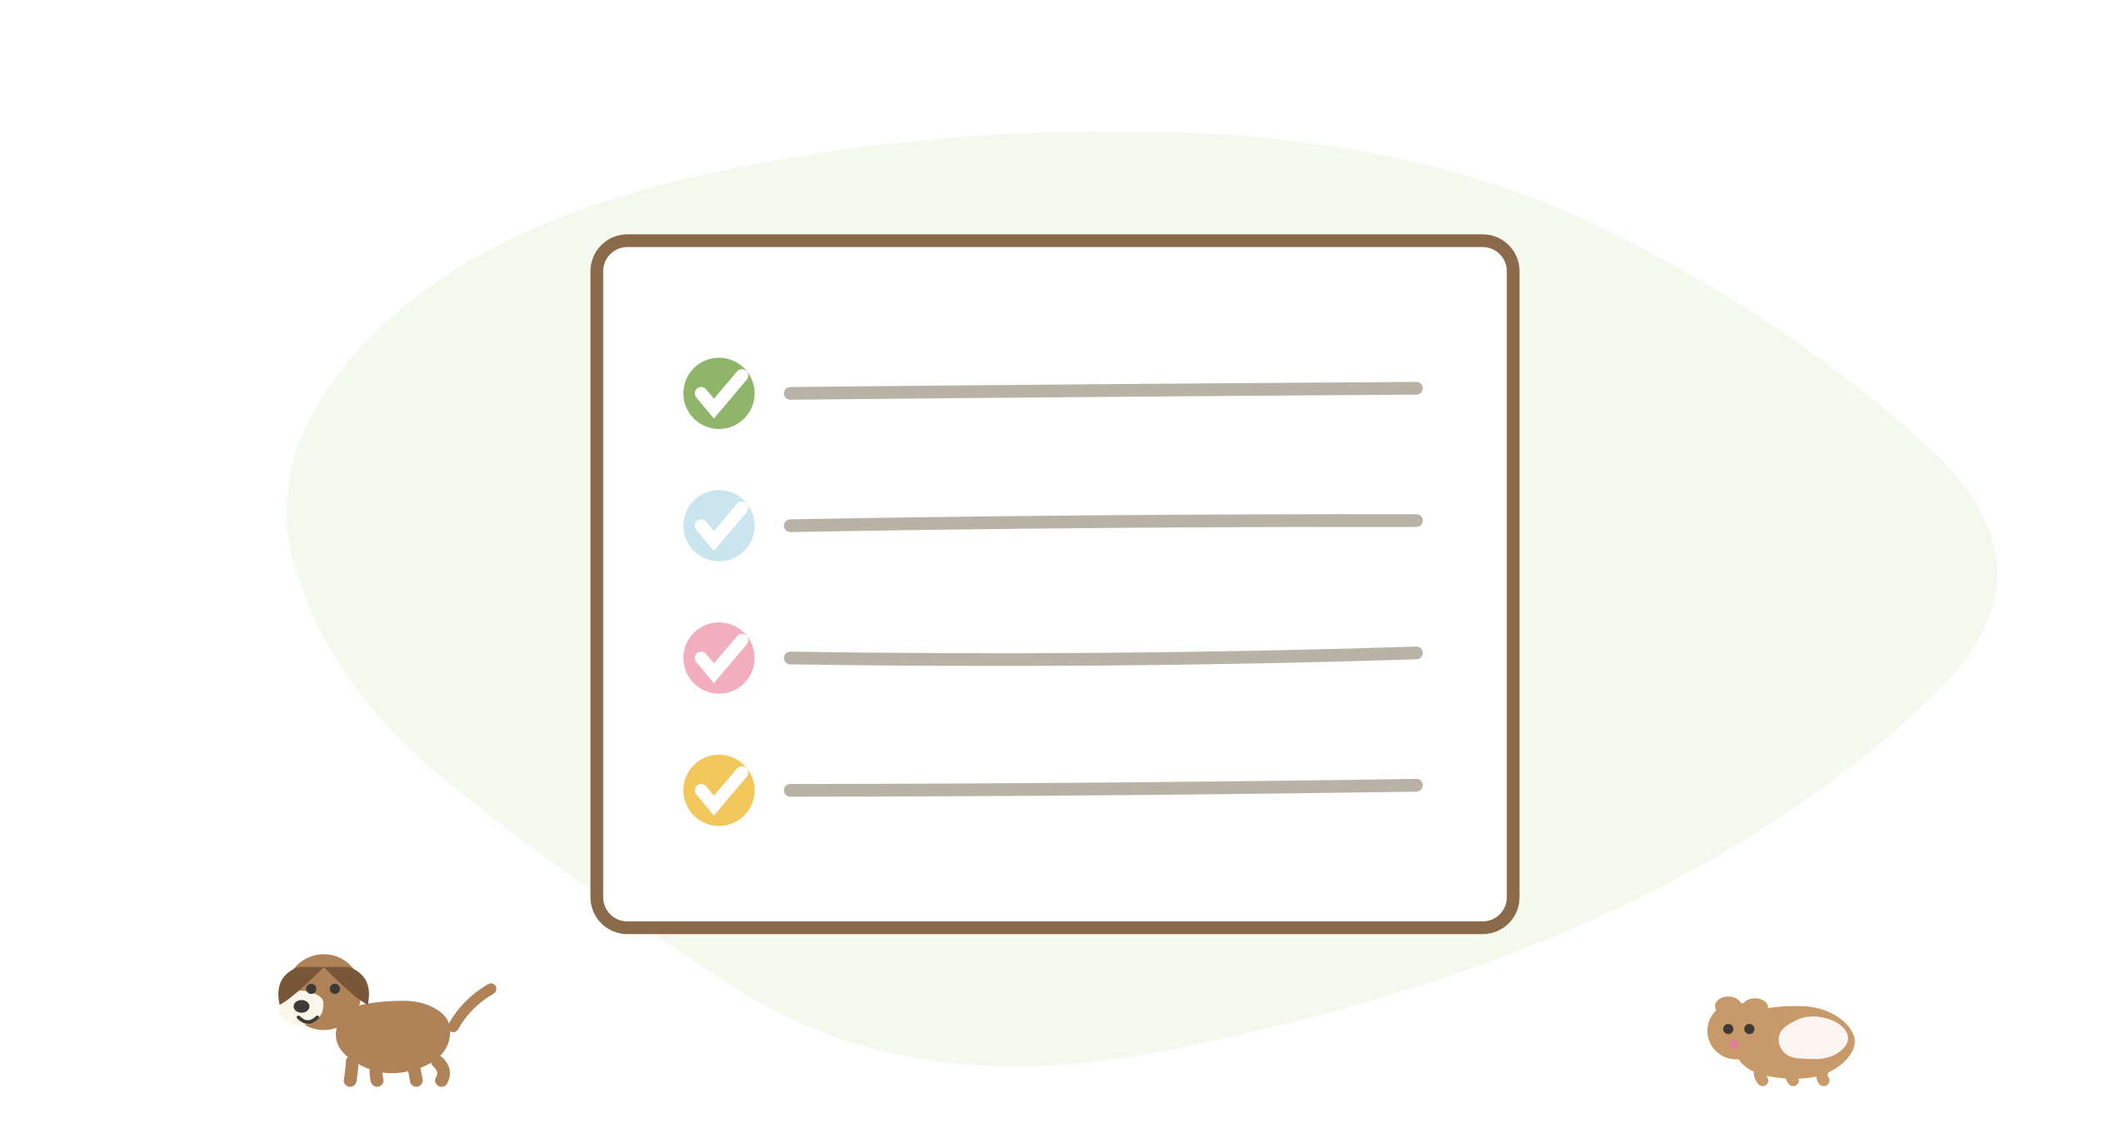
4. 動物とのかかわり
接し方の5つの約束
毎朝サークルで、子どもといっしょに声に出します
1
そっと
2
しずかに
急に手を出さない
大声を出さない
3
おいかけない
4
きれいな手で
逃げたら追わない
前と後で手を洗う
5
いやならやめる
◎
大人の役目
見守り、止める
動物も自分も
むすびの森教育 ②幼児期版（根）
22

Slide 23
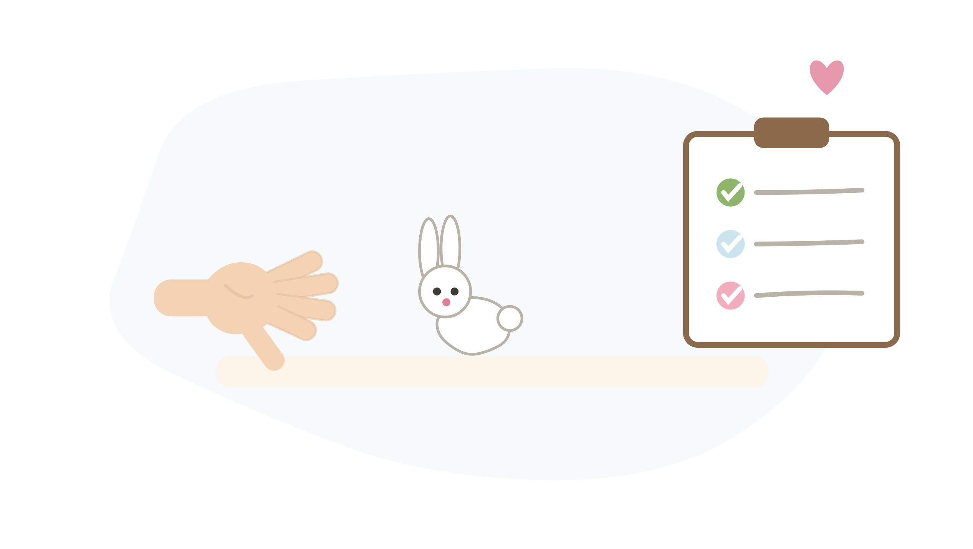
4. 動物とのかかわり
安全・衛生の実務
手
手洗いの徹底
触れる前後。屋外手洗い場を飼育舎のとなりに設置
ア
アレルギー対応
入園時に全員調査。触れない子には別の役割を用意
傷
咬傷・引っかき
即座に洗浄・消毒・受診。原因を記録し接し方を見直す
健
動物の健康管理
毎朝の目視チェック表。異常はその日のうちに獣医師へ
むすびの森教育 ②幼児期版（根）
23

Slide 24

4. 動物とのかかわり
いのちを見送るとき
隠さず、急がず、子どもの言葉を待ちます
伝
事実を伝える
「死んでしまった」と正確に言う。ごまかさない
見
会う時間をつくる
見たい子は見る。こわい子は無理をしない
送
みんなで見送る
花を供え、埋め、季節ごとに手を合わせる
語
その後を見守る
しばらく話題にのぼる。何度でも聞く
むすびの森教育 ②幼児期版（根）
24

Slide 25
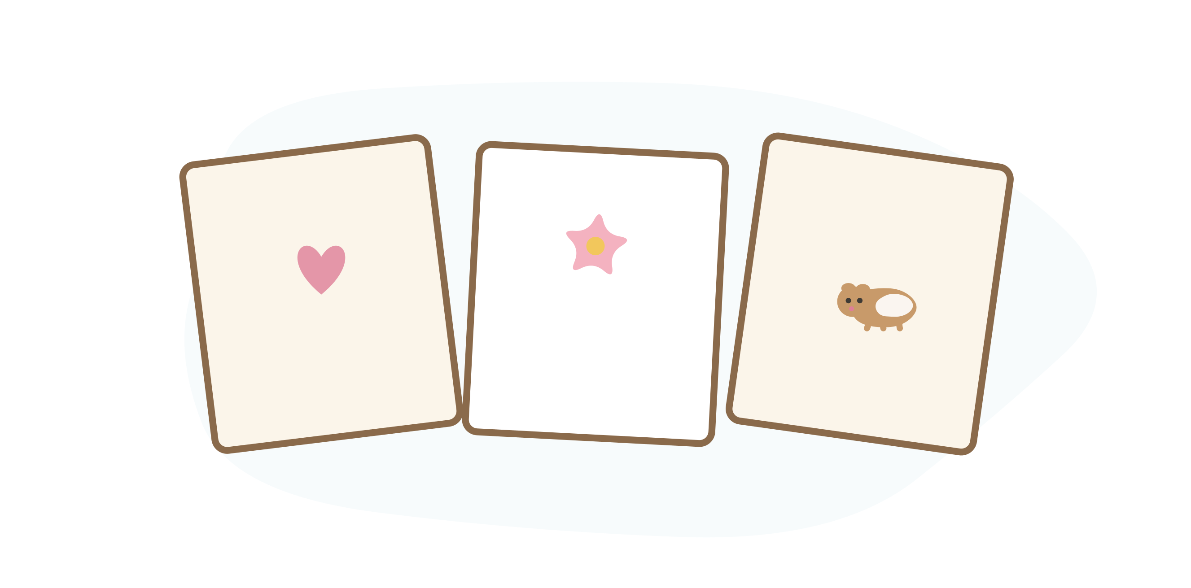
CHAPTER 5
記録と就学への接続
育ちを言葉で残し、小学校期へつなぎます
1
記録と評価
2
保護者との連携
3
就学への接続
むすびの森教育 ②幼児期版（根）
25

Slide 26
5. 記録と接続
記録と評価
評価は順位づけではなく、育ちの記述です
録
エピソード記録
その日にあった小さな出来事を、教師が短く書きとめる
絵
子どもの絵と作品
月1点を保存し、年度末に製本する
飼
飼育の記録
絵と印で記入する当番カード。字が書けなくても残せる
語
年2回の育ちの物語
面談で、その子の歩みを言葉で共有
むすびの森教育 ②幼児期版（根）
26

Slide 27
5. 記録と接続
保護者との連携
会
年6回のワークショップ
家庭のリズム、手仕事、スクリーンタイム、動物との暮らし
日
毎日のひとこと
送迎時に、その日の小さな出来事をひとつ伝える
参
保護者の参加
菜園、修繕、行事、長期休業中の飼育当番
相
相談の窓口
アレルギー、こわがり、家庭のペットのことも相談できる
むすびの森教育 ②幼児期版（根）
27

Slide 28
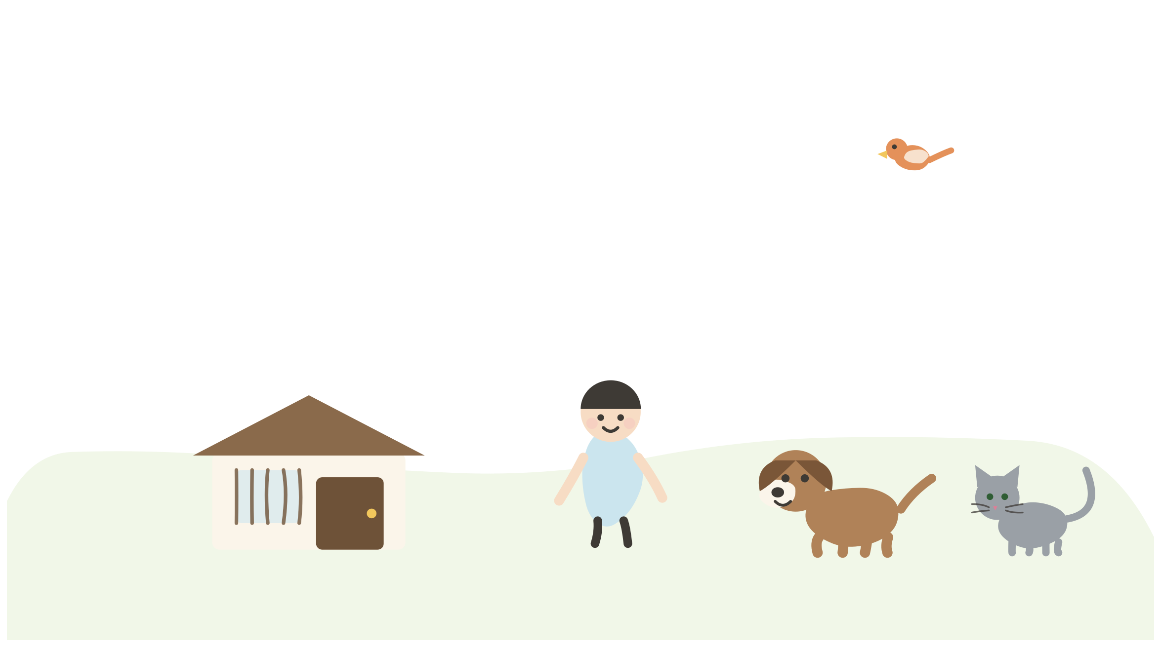
5. 記録と接続
小学校期への接続
6歳の1年間を、丁寧な橋渡しの時間にします
文
文字と数への芽ばえ
教えこまず、名前・数え・形あそびで自然に出会わせる
集
集団で学ぶ準備
サークルで話す、順番を待つ、45分すわってみる練習
引
飼育の引き継ぎ
年長組が、小学校期の当番へ手順を教える会を設ける
連
教員間の引き継ぎ
育ちの物語と飼育記録を、次の担任へ直接手渡す
むすびの森教育 ②幼児期版（根）
28

Slide 29
おわりに
根の時期に育てたいもの
急がないこと。それが、いちばん確かな早道です。
手で触れた温かさは、一生消えません。
意
強い意志
やりとげた、待てた、毎日続けた経験
感
こまやかな感覚
手ざわり、におい、音、季節の気配
信
世界への信頼
毎日同じ流れがある、という安心
情
いのちへの親しみ
こわくない、かわいい、まもりたい
むすびの森教育 ②幼児期版（根）
29

